Slide 1
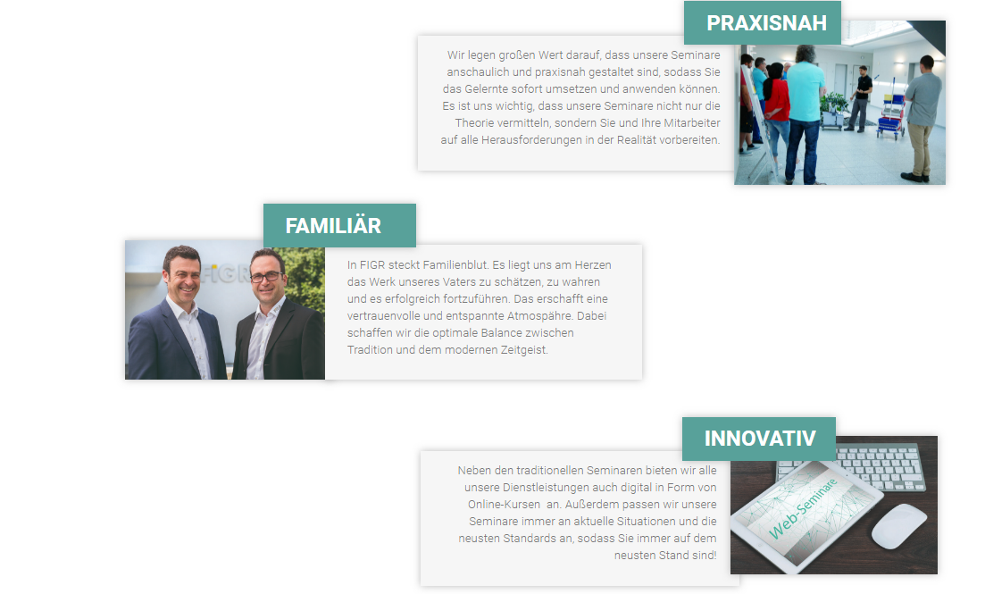
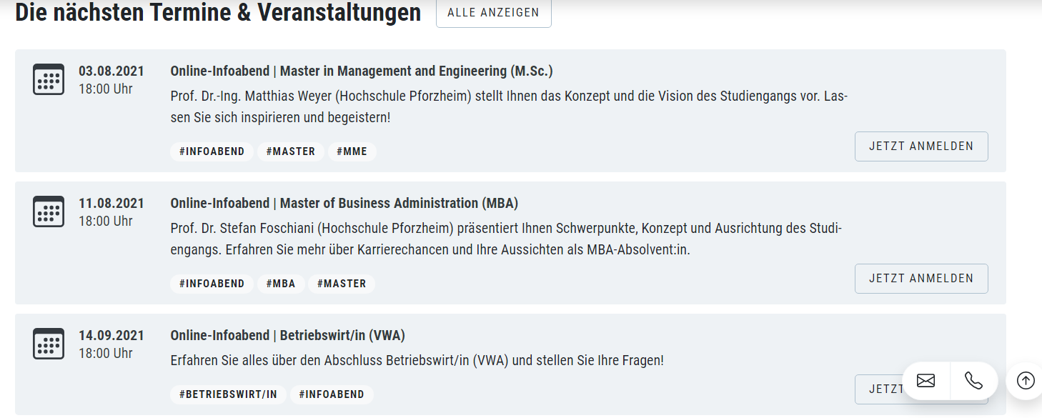
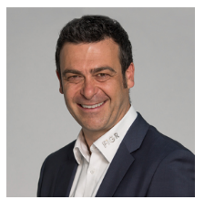
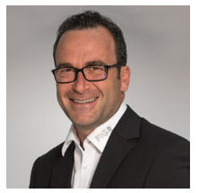
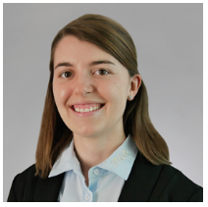
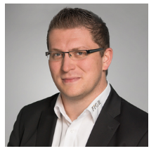
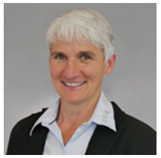
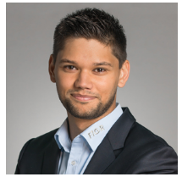
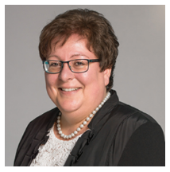
Eckig oder abgerundet?
Ihr
Seminare – Lehrgänge – Services - Verlag
Login
E-Classrooom
Institut für Facility Management
HERZLICH WILLKOMMEN
Seminarfinder
Stichwort, Dozent, Nummer
Wir legen großen Wert darauf, unsere Seminare anschaulich und praxisnah zu gestalten.
Durch die Gestaltung vermitteln wir nicht nur Theorie, sondern bereiten Ihre Mitarbeiter
auf alle realen Herausforderungen im Alltag vor. Das ermöglicht es Ihnen das Gelernte
sofort praktisch in Ihren Berufsalltag zu integrieren.
Im FIGR pulsiert das Herzblut unseres zu früh verstorbenen Vaters Walther Wilhelm.
Seine Vision möchten wir voller Wertschätzung erfolgreich fortführen. Durch unseren
Familiengeist schaffen wir eine vertrauensvolle und entspannte Lernatmosphäre. Diese
Atmosphäre stellt die optimale Balance zwischen Tradition und modernem Zeitgeist dar.
Wir verstehen uns als (Bindeglied/Multiplikator/Kommunikator) zwischen der Forschung & Entwickung
und dem Berufsalltag. Das scharfe Beobachten des Markts ermöglicht es uns jederzeit die aktuellsten
Standards und Trends zu schulen. Im Zuge der Digitalisierung bieten wir alle Produkte auch als Online an.
So gewinnen Sie mit uns ortsungebunden ein Stück Zukunft !
NACHHALTIG
Bevor wir Empfehlungen aussprechen, prüfen wir alle Innovationen auf ihre Nachhaltigkeit.
Das heißt für uns: Funktioniert das in der Praxis? Schonen wir mit einer Anschaffung langfristig
Ressourcen? Und mit welchen Argumenten können Sie die Anschaffung beim Kunden verkaufen?
Dank diesem Dreischritt erhalten Sie durch unsere Schulungen einen echten Mehrwert.
Bild
Bild
Bild
Bild
Seminare
Lehrgänge
Beraten,
Prüfen,
Messen
Verlag
vor Ort, Online und Inhouse
Zertifizierte Abschlüsse
Fachbücher & Apps
jetzt entdecken
jetzt entdecken
jetzt entdecken
jetzt entdecken
Sie haben Fragen?
Mitlaufend
Martin Lutz
Geschäftsführer
Andreas Lutz
Geschäftsführer
Miriam Priester
Öffentlich bestellter und vereidigter Sachverständiger
Staatlich geprüfter Hygienetechniker
Gebäudereinigermeister
Diplom Betriebswirt
Seminar-Management
Marketing
B.Sc. Hygienetechnik
Referentin, Beraterin
Nico Hofmann
Dagmar Schaumlöffel
Thomas Singh
B.Sc. Hygienetechnik
Gebäudereiniger
Dipl. Ing. Hygienetechnik Geprüfte Desinfektorin
Gebäudereinigermeister
Referent, Berater, Prüfer
Cornelia Hipp
Matthias Geiselhart
Gute Seele des Hauses
Administration
Verlag
M. Sc. Angewandte Chemie
Referent, Prüfer, Fotograf
Systemischer Coach
Wir haben Antworten oder finden sie gemeinsam!
Bild
Bild
Bild
Bild
Beratung
Produktprüfung
Gutachten
QS-App
kurzinfo
kurzinfo
kurzinfo
kurzinfo
jetzt entdecken
jetzt entdecken
jetzt entdecken
jetzt entdecken
Sie möchten mehr über das FIGR erfahren?
Unsere Geschichte, …
über uns
Wichtig: link von jeder Einbahn-Unterseite zur
Nächsten Station → Kundenreise!

